Slide 1













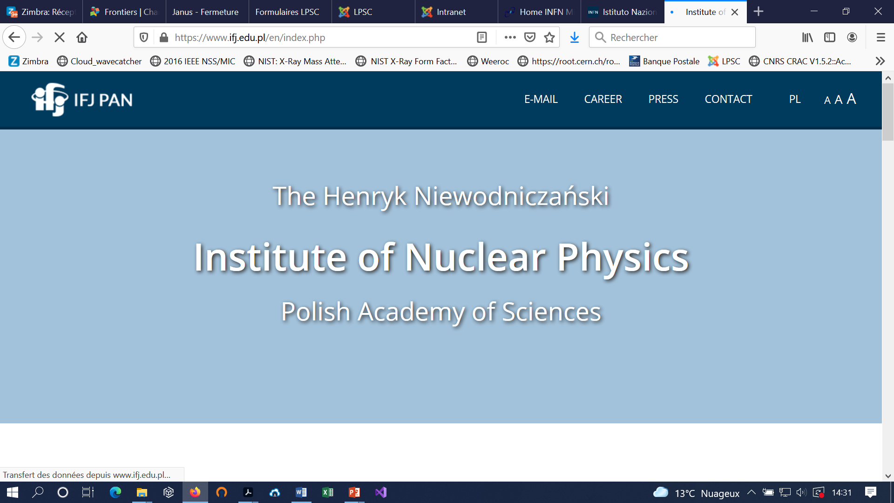



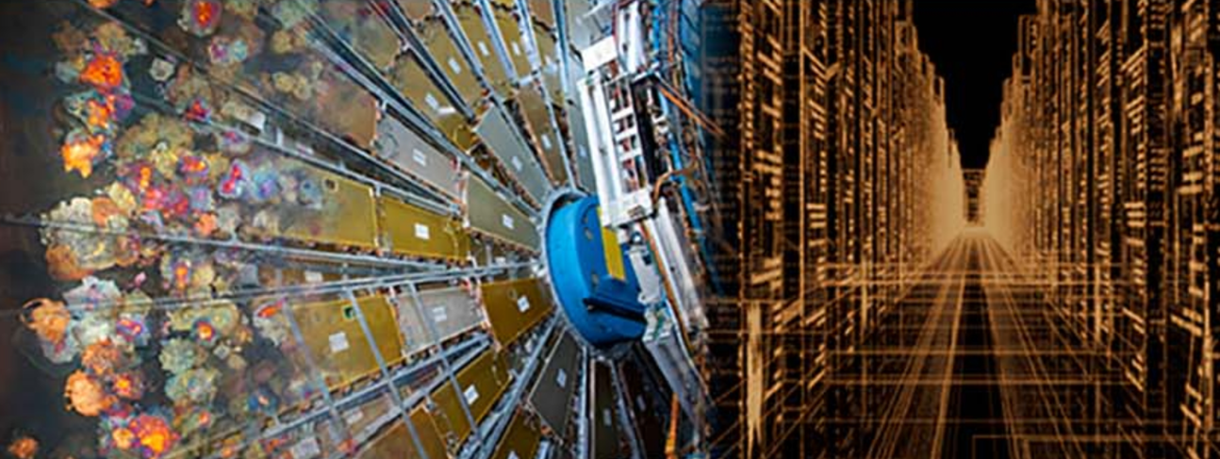
DIAMTECH
M.-L. Gallin-Martel, A. Bes, G. Bosson, J.-L. Bouly, J. Bouvier, J. Collot, S. Curtoni, D. Dauvergne, P. Everaere,
L. Gallin-Martel, A. Ghimouz, Ch. Hoarau, O Jaafoura, A. Lacoste, S. Marcatili, R. Molle, J-F. Muraz, N. Ponchant, A. Portier, M. Ramdhane, F. Rarbi, N. Rosuel, O. Rossetto, Ch. Sage, L. Tribouilloy, M. Yamouni
A. Guertin, F. Haddad, C. Koumeir,
V. Métivier, R. Molle, F. Poirier, N. Servagent
Journées R&T – IJCLAB-ORSAY
4-6 octobre 2021
*mlgallin@lpsc.in2p3.fr

Slide 2


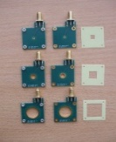
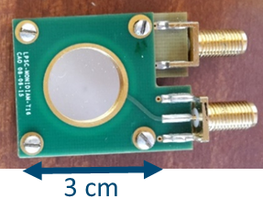
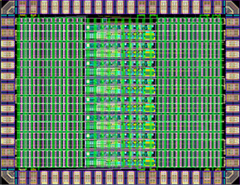
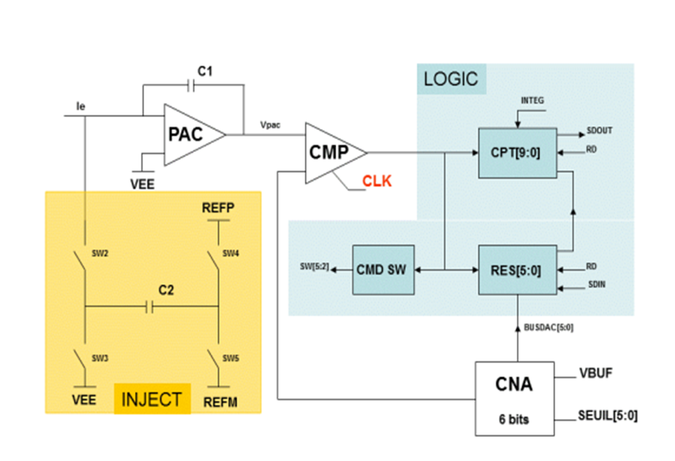
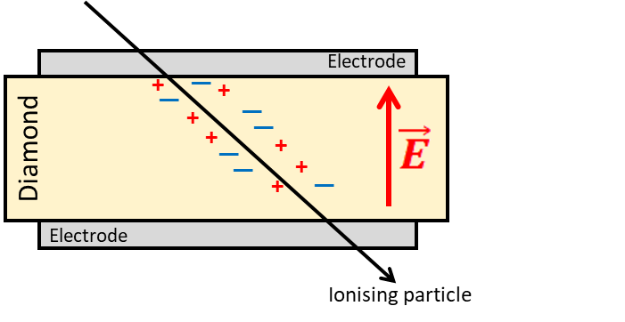
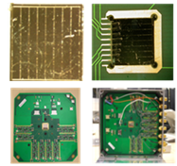
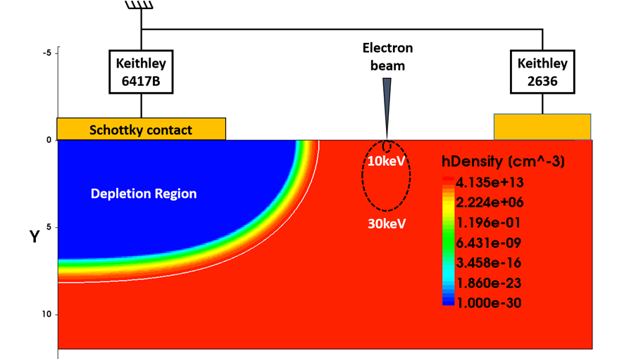
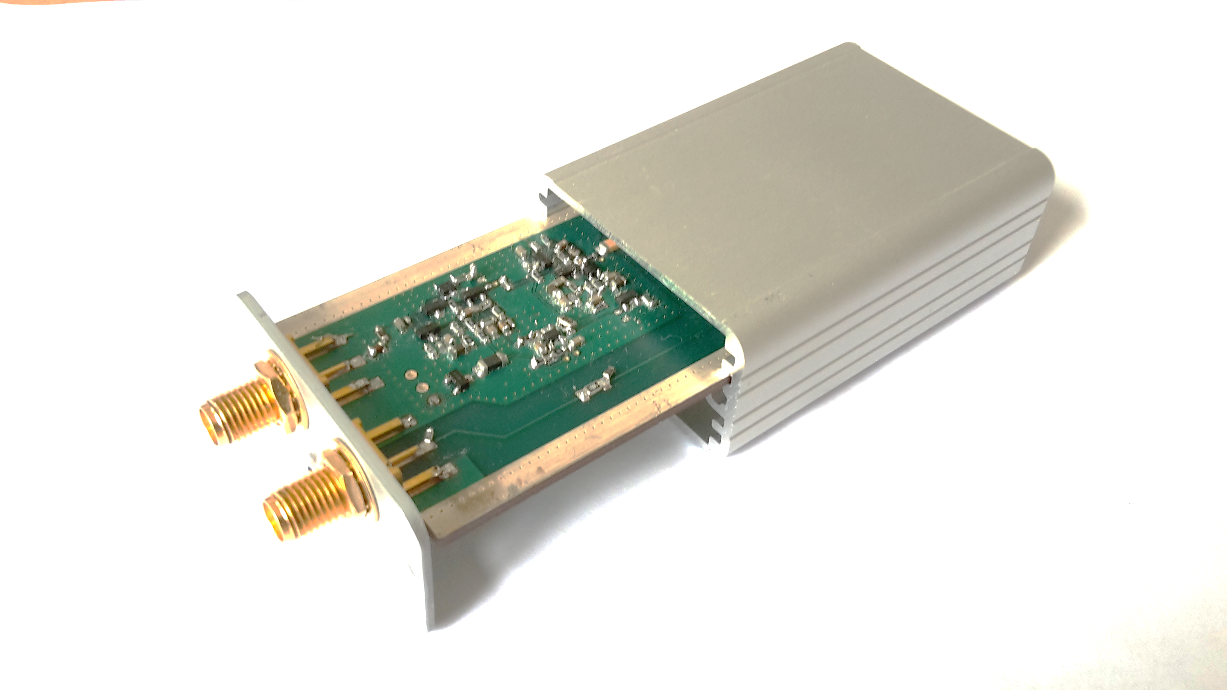
Contexte : développements diamants - activités multidisciplinaires
Physique des particules
Physique Médicale
Physique nucléaire
Monitorage faisceau (LHC, KEK,J-PARC)
Inner tracking detectors
  Très hautes fluences
  Opérationnels sur longue durée
  Grande sensibilité: détection de Minimum Ionising Particle (MIP)
  ANR MONODIAM(2012-2017)JM Brom IPHC
  Collaboration RD42 CERN
Monitorage faisceau en radiothérapies
  Position
  Etiquetage temporel
  Comptage
Particules alpha, neutron, particules à faible parcours
Grands dépôts d’énergie sur faible distance ~qq µm
Identification avec
  la charge,
  la masse,
  l’énergie cinétique
Développement de détecteurs diamants innovants :
Croissance diamant + implantation d’ions + développements en électronique (fast preamplifier, QDC, TDC, ASIC et discrète) + assemblage détecteurs + accès aux facilités d’irradiation
Croissance diamant CVD , dopage, caractérisation
Métallisation diamant, assemblage de détecteurs
Développements en électronique
Evaluation des performances des détecteurs sous faisceaux
Preamplificateurs rapides et TDC
QDC
Utilisation comme chambre d’ionisation solide
Métallisation pleine
PN junction
ou par pistes
KEK – LPSC NANOFAB Néel
LPSC
electron Beam Induced Current
J-F Muraz Journées détecteurs 31 Mai – 1er Juin IJClab
R&T DIAMASIC voir talk F. Rarbi LPSC –LPC Caen
NIMS -AIST- Institut Néel – LSPM-DiamFab
Electronique FE (discrète & ASIC CMOS 130 nm) + système ACQ
LPSC-SUBATECH ARRONAX
https://indico.in2p3.fr/event/22321/

Slide 3
R&T DIAMTECH
WP1 : détecteur diamant en transmission pour l’imagerie portale en radiothérapie par rayonnement synchrotron
Collaboration LPSC - INSERM UA07 STROBE - ESRF
Thèse N. Rosuel (D. Dauvergne LPSC J-F Adam STROBE) 2018-2021 – financement LABEX PRIMES
Apprentissage école ingénieur PHELMA L. Tribouilloy (L. Gallin-Martel LPSC) 2018-2021 service électronique LPSC- financement CNRS et LPSC
+Financement UGA (IDSYNCHRO)
=> Recherche financement thèse pour démarrage octobre 2022
WP2 : moniteur faisceau diamant à forte dynamique applicable en radiolyse pulsée (protons, alphas) et en irradiation « flash »
Collaboration LPSC SUBATECH équipe PRISMA et ARRONAX
ANR DIAMMONI (2020-2024) ML Gallin-Martel (LPSC)
Thèse P. Everaere (ML Gallin-Martel LPSC , E. Testa IP2I Lyon, JF Letang CREATIS Lyon) 2020-2023 – financement LABEX PRIMES
Thèse R. Molle (ML Gallin-Martel LPSC C. Koumeir SUBATECH-ARRONAX) 2021-2024 financement ANR
Physique Médicale
Monitorage faisceau en radiothérapies
(position/étiquetage temporel/comptage )
  → Grande surface (>1cm²)
  → Fort taux de comptage (100 MHz)
  Bonne sensibilité et grande dynamique (détection de particules uniques dans des bunchs jusqu’à 10¹⁰ particules dans des trains pour les thérapies Flash)

Slide 4
R&T DIAMTECH
WP3 : un télescope ΔE-E monolithique en diamant pour identification de particules chargées
Collaboration LPSC- Institut Néel + Université Tsukuba + KEK (TYL France Japon)
Thèse A. Portier (ML Gallin-Martel LPSC, J Pernot Néel) 2019-2022 financement IDEX-UGA Grenoble DIATEL (D. Dauvergne LPSC)
WP4 : un système de trigger/veto sur la fission (expérience FIPPS à l’ILL) Collaboration LPSC- ILL-Institut Néel + INFN-Milan IFJ-PAN-Cracovie.
Physique nucléaire
Particules alpha, neutron, particules à faible parcours
Grands dépôts d’énergie sur faible distance ~qq µm
Identification avec la charge, la masse, l’énergie cinétique
  Bonne résolution en énergie (~1% RMS)
  Bonne résolution en temps de vol (<100 ps)

Slide 5
Calendrier DIAMTECH

Slide 6
Maturité technologique TRL
TRL1 | Principes de base observés et identifiés | Principe de base
TRL2 | Concept technologique et/ou application formulés | Application formulée
TRL3 | Preuve du concept analytique et preuve expérimentale de la fonction et/ou de la caractéristique critique | Preuve du concept
TRL4 | Vérification fonctionnelle en environnement de laboratoire au niveau composant et/ou maquette | Validation fonctionnelle
TRL5 | Vérification en environnement représentatif de la fonction critique au niveau composant et/ou maquette | Modèles à échelle réduite
TRL6 | Démonstration en environnement représentatif des fonctions critiques de l’élément au niveau modèle | Validation de la conception
TRL7 | Démonstration en environnement opérationnel de la performance de l’élément au niveau modèle | Qualification d’un modèle
TRL8 | Système réel développé et jugé apte à l’expérience | Qualification du système réel
TRL9 | Système réel ayant été utilisé à l’identique et avec succès lors d’une expérience dans l’environnement idoine. | Opération du système réel

Slide 7

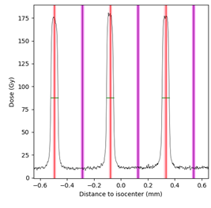
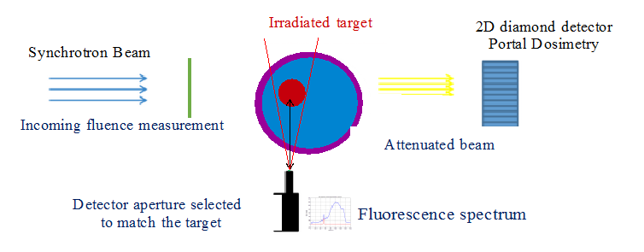
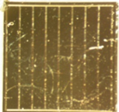

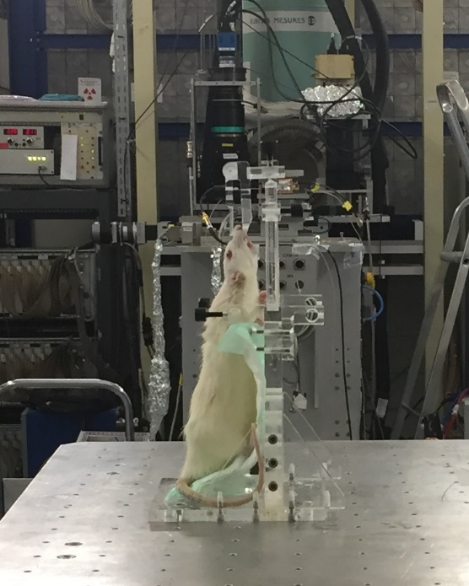
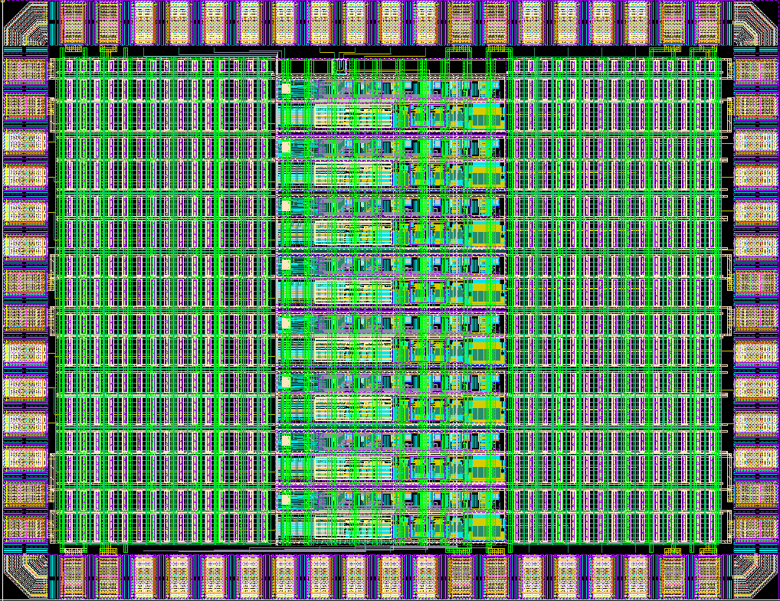
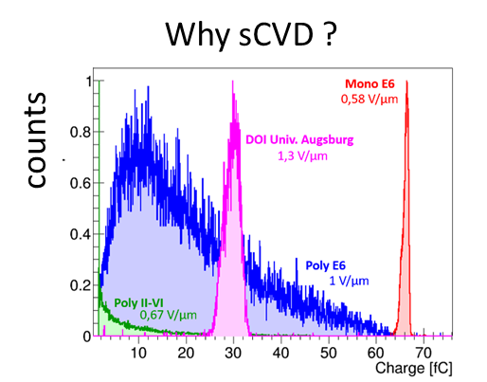
WP1 : Imageur portal diamant
  Radiothérapies innovantes faisceaux de photons segmentés spatialement énergie 50-200 keV compensée par très haut débit de dose 10⁴ Gy/s
Détecteur diamant 1D
sCVD x 8
Detector = 8 x sCVD (4.5 × 4.5 mm² ) strip metallized
+
elec FE = QDC
Discret + ASIC @ LPSC
MRT: 50 µm
micro faisceaux
Monitorage de la radiothérapie par
rayonnement synchrotron
→ Détection de rayon X
→ Résolution spatiale (micro faisceaux)
→ Grande dynamique (Haut débit de dose)
ML Gallin-Martel et al., Front. Phys., 20 September 2021 https://doi.org/10.3389/fphy.2021.732730

Slide 8
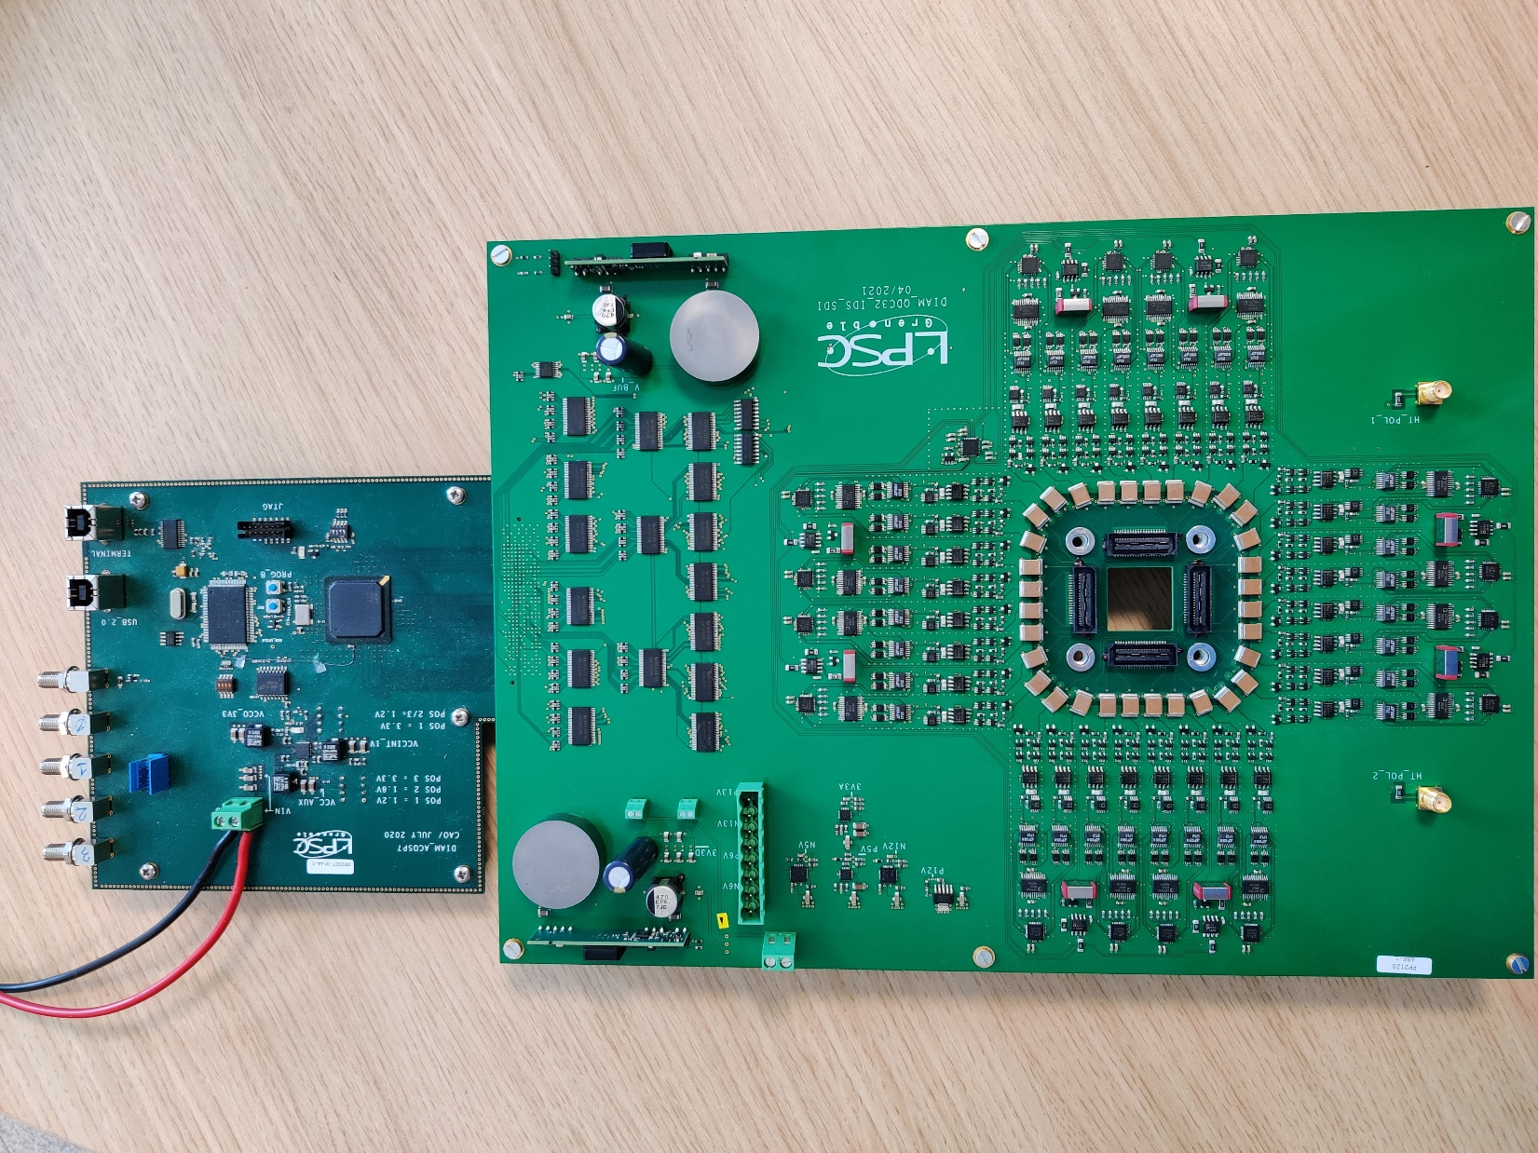
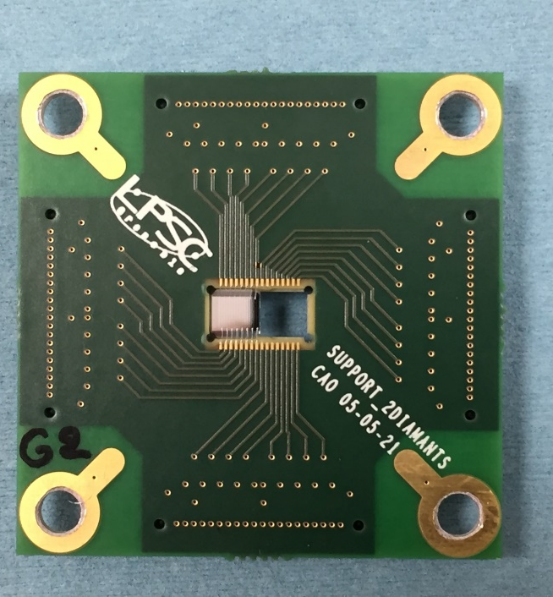
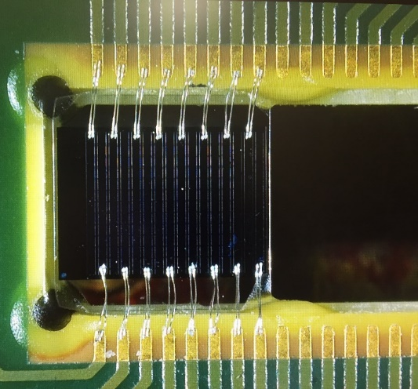
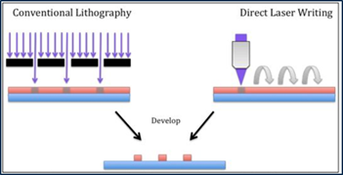
WP1 : Imageur portal diamant
16 pistes
Le détecteur IDSYNCHRO : matrice diamant 1D + QDC + ACQ : 32 voies prototype 1 - 2021

Slide 9
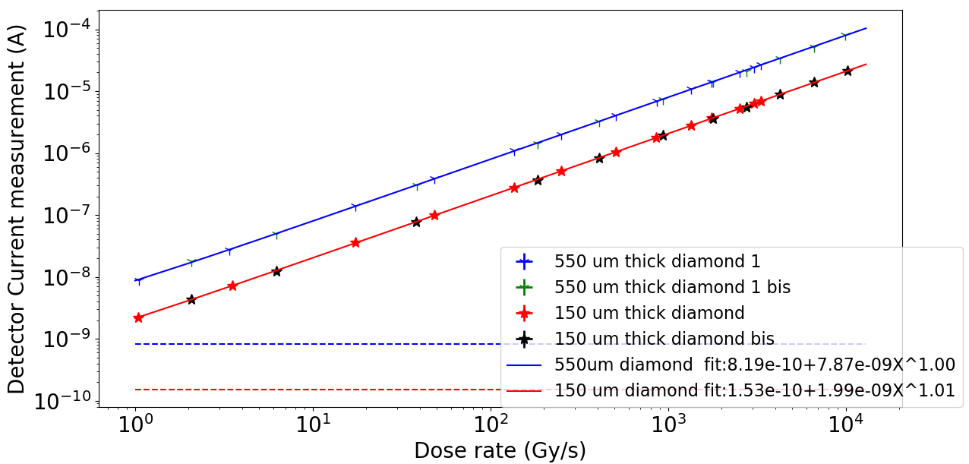
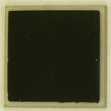
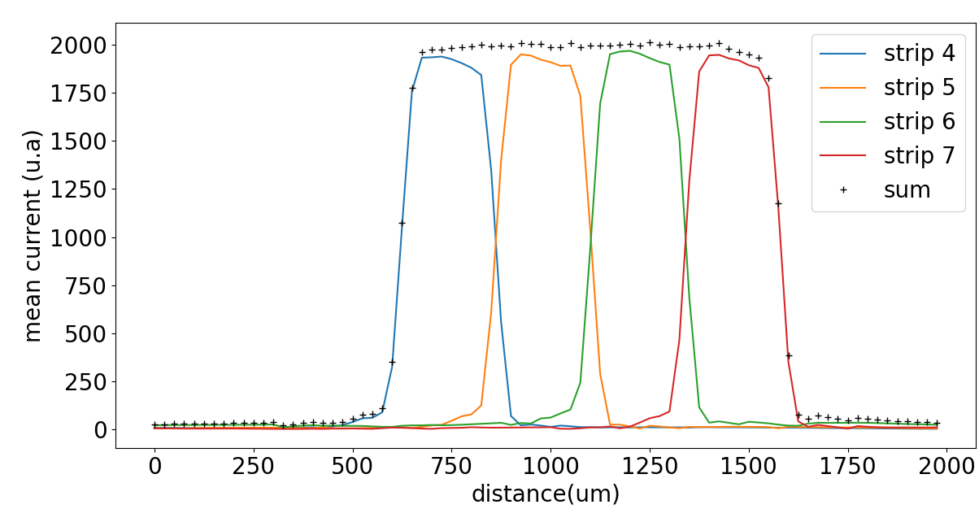
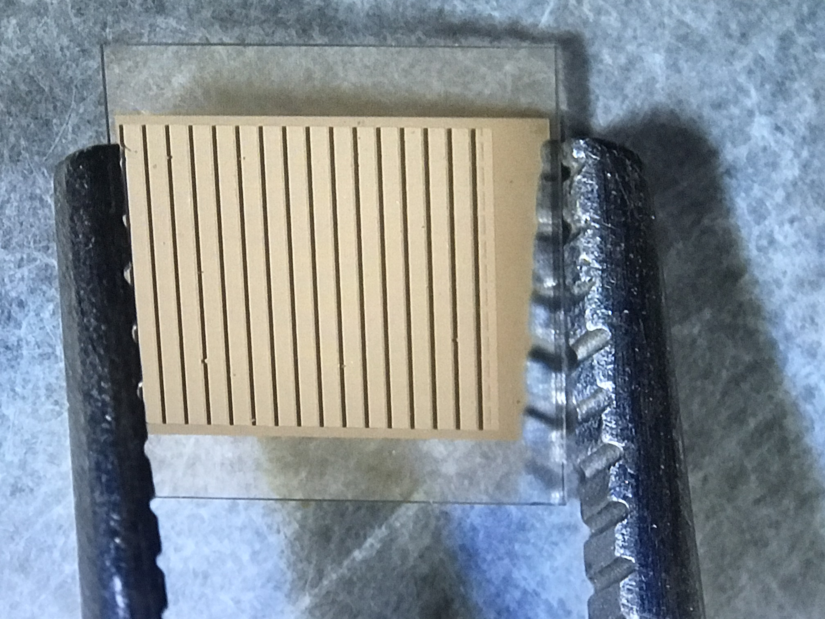
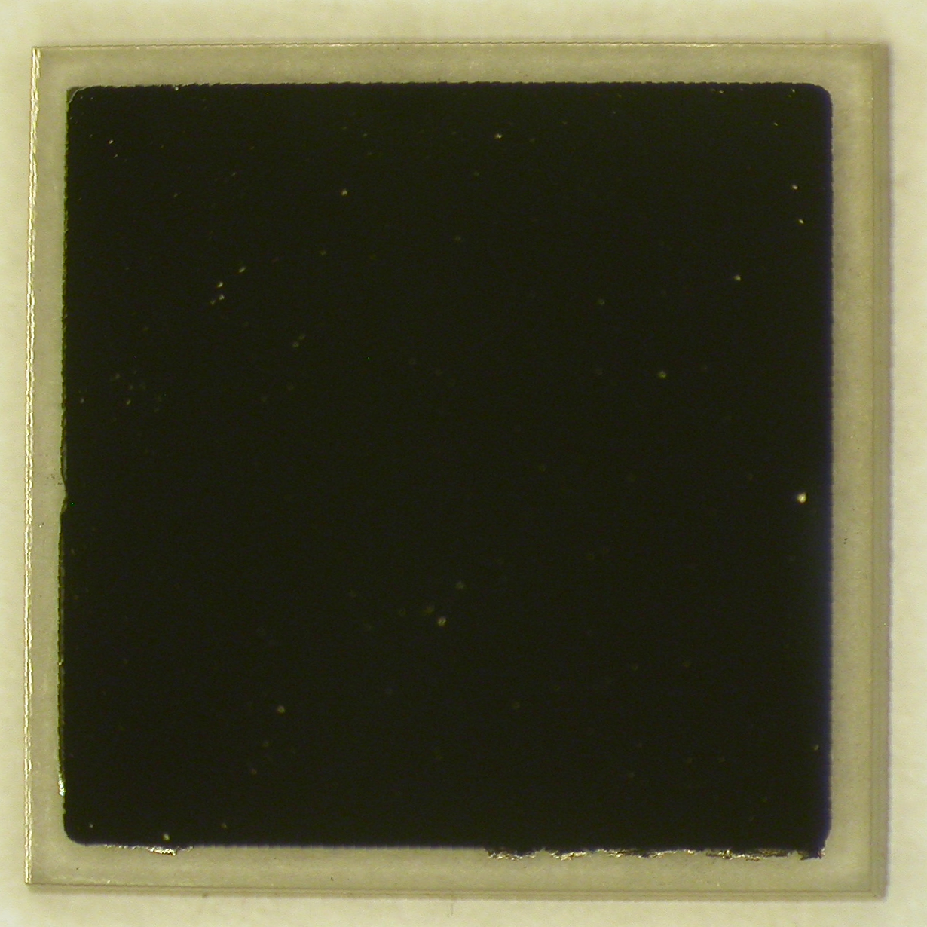
Caractérisation préliminaire des diamants 2019-2020
WP1 : Imageur portal diamant
Mesure sur diamant monopixel
Pas de perte de linéarité en fonction du débit de dose (débit dose mesuré sur le diamant)
Tests diamant de 150 et 550 µm d’épaisseur
N. Rosuel
Caractérisation premier prototype à pistes 2021
Piste:160 µm x 3 mm
InterPiste: 60 µm
4 voies de lecture avec électronique LPSC
=> Pas de perte de charges dans les zones d’inter-faisceau lors d’un scan vertical
N. Rosuel

Slide 10
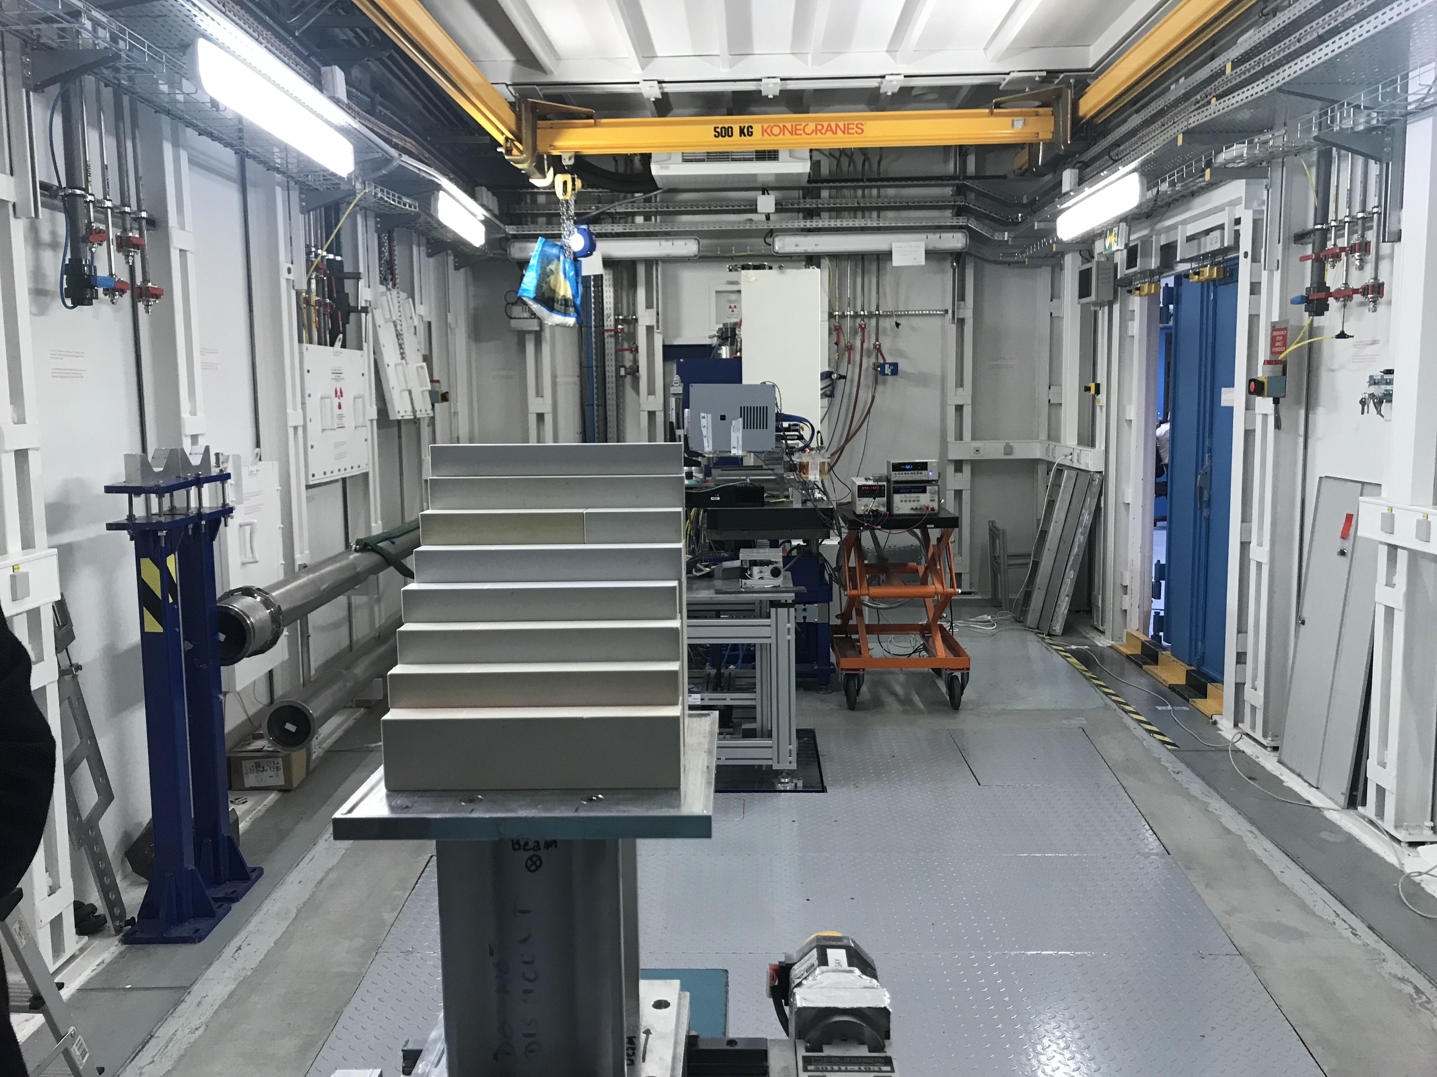
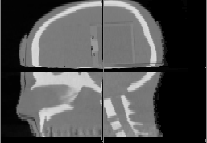
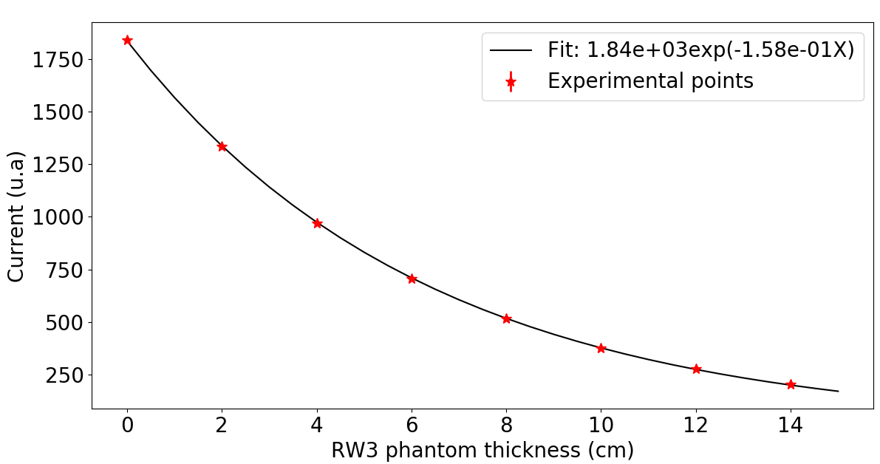
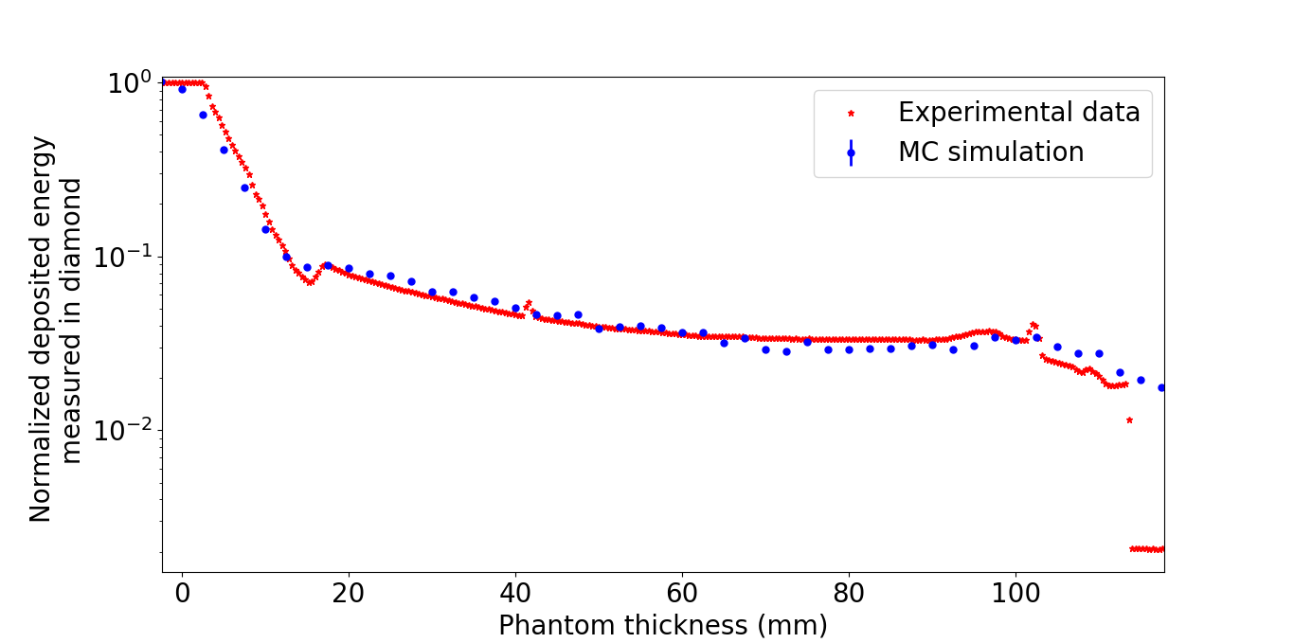
Utilisation du 1er prototype en condition MRT
WP1 : Imageur portal diamant
Utilisation de 2 fantômes
Faisceau
N. Rosuel
N. Rosuel
Écart de 2 % avec la valeur théorique pour un spectre monochromatique de 123 keV

Slide 11
WP1 : Imageur portal diamant
Bilan 2020-2021 :
Prototype + électronique discrète validés en utilisation MRT à l’ESRF
Objectifs fin 2021 :
Retour 2ème prototype avec 32 voies actives en électronique discrète pour tests labo puis ESRF en janvier 2022 (proposal accepté)
Fin thèse N. Rosuel 1/10/21 => recherche financement de thèse pour Oct. 2022, obtention stage M2 de 6 mois sur financements Labex Primes
En étape 2 avec réponse finale attendue fin octobre pour AAP 21 de l’INCA PAIRE (Programme d’Actions Intégrées de Recherche Tumeurs cérébrales ) : ne finance pas de thèses mais consolide collaboration CHU Michallon Grenoble, cliniques vétérinaires en région Rhône Alpes – équipes de physique STROBE (INSERM) + LPSC et ESRF
tests vétérinaires en MRT avec imageur diamant
Objectifs 2022 :
3ème prototype 8 diamants sCVD + QDC intégré 150 voies (voir R&T DIAMASIC)

Slide 12

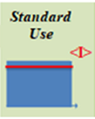
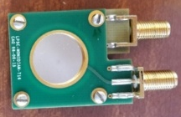
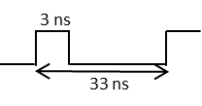
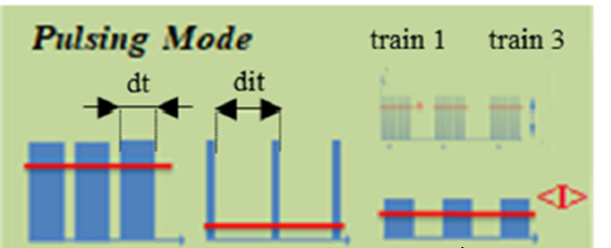
WP2 : Moniteur faisceau ARRONAX = ANR DIAMMONI (2020-2024)
Continuous mode
Pulsed mode
Mode A
Collimateur
Mode B
Collimateur
Moniteur diamant
Moniteur diamant
Protons 68 MeV
Protons 68 MeV
Suite projet hodoscope faisceau CLARYS-UFT
LPSC CPPM IP2I Lyon CREATIS Damavan
Financement physique cancer 2017 – 31 juillet 2021
Porteur : D. Dauvergne LPSC
Thèse : S. Curtoni (ML Gallin-Martel LPSC) 2017-2020 http://www.theses.fr/2020GRALY045
Hodoscope faisceau CLARYS-UFT:
localisation spatiale ~1mm
résolution en temps ~100 ps (proton unique)
ToF avec caméra Compton Clarys (localisation pic de Bragg dans le patient par détection de particules secondaires = gamma prompts)
F. Poirier et al. IPAC 2019
Intensité faisceau jusqu’au µA
Objectifs DIAMMONI mode A
+ « Pulse counting » de 1 à 100 protons
Objectifs DIAMMONI mode B :
« Train counting » + « time stamp » (début-fin du train)

Slide 13
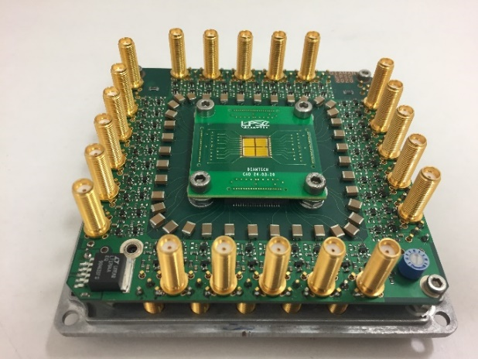
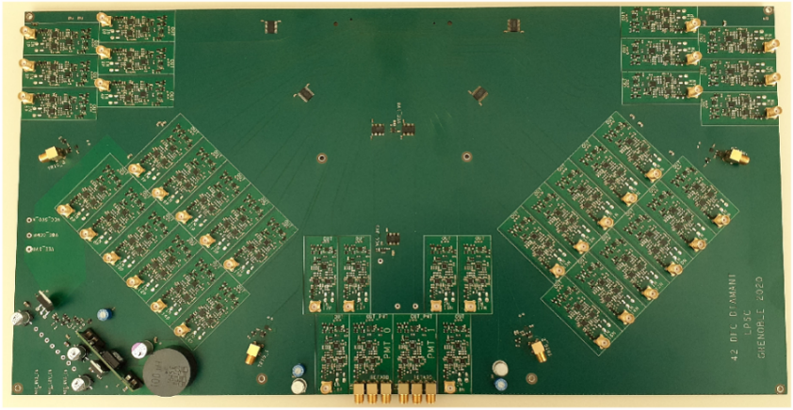
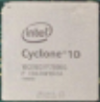
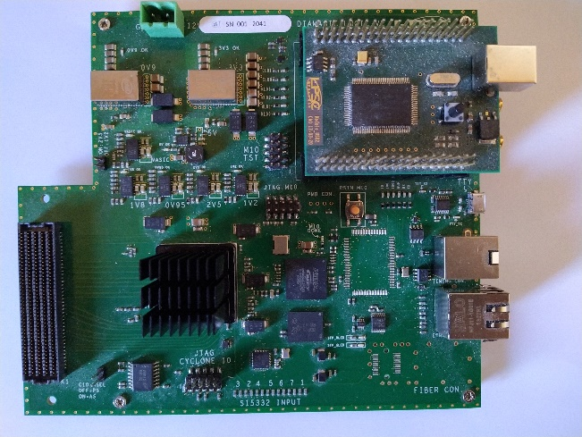
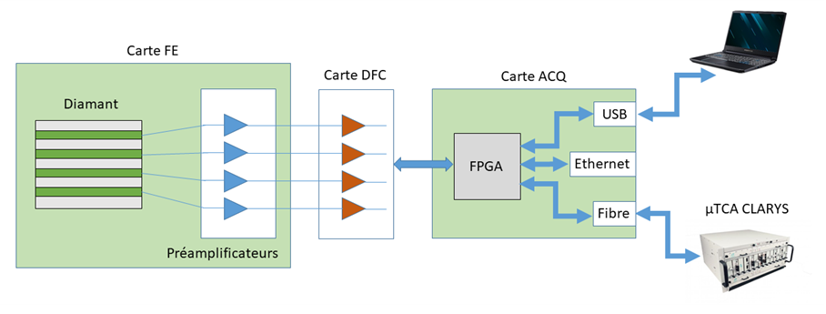
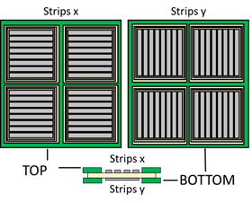
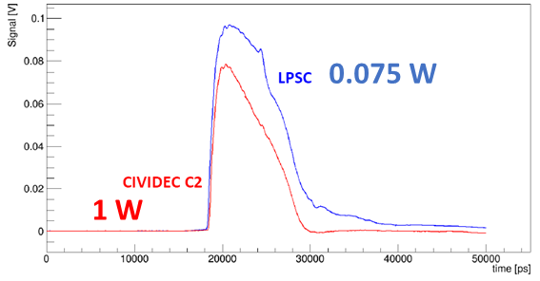
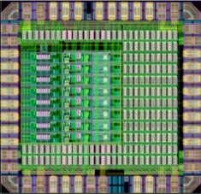
WP2 : Moniteur faisceau ARRONAX = ANR DIAMMONI (2020-2024)
10 cm
FPGA
2020
LPSC Grenoble
2021 CMOS 130 nm
TDC
4 sCVD = 1 cm²
Beam Monitor
CFD Board
ACQ board
S. Curtoni et al, accepté pour publication dans NIMA 2021
https://arxiv.org/abs/2105.05053
Preamplifiers
ASIC, CMOS 130 nm
C. Hoarau et al 2021 JINST 16 T04005

Slide 14
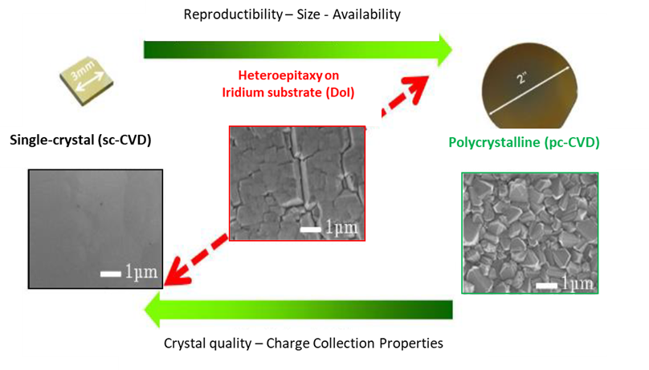
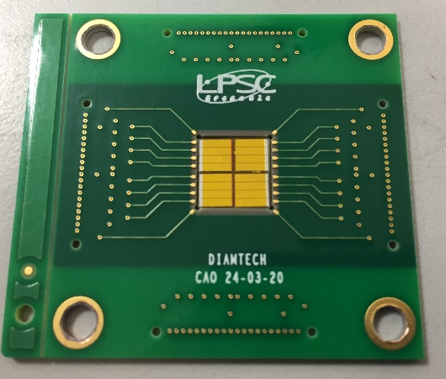
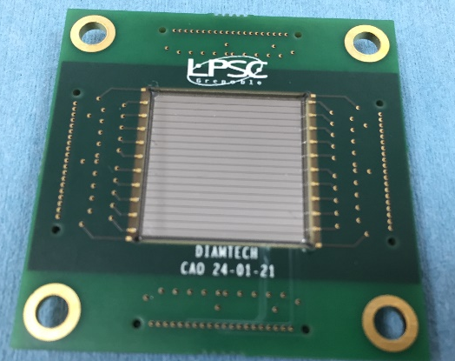
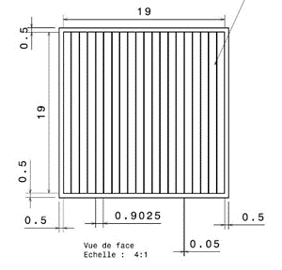
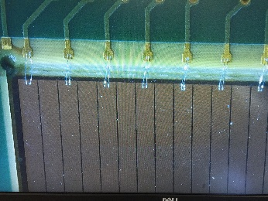
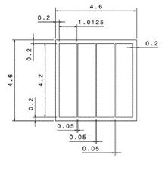
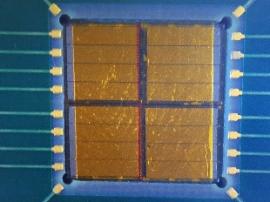
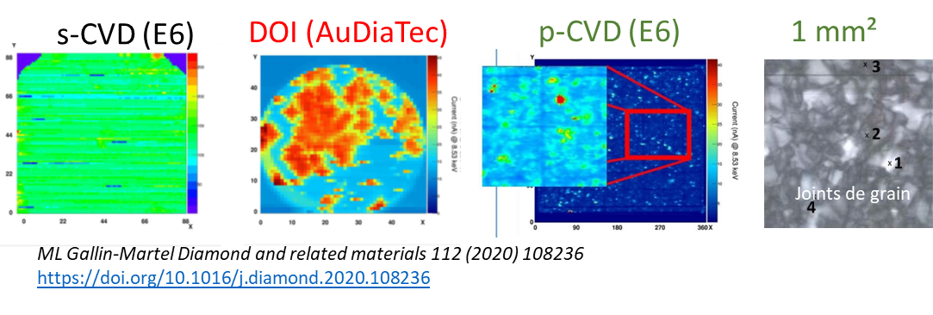
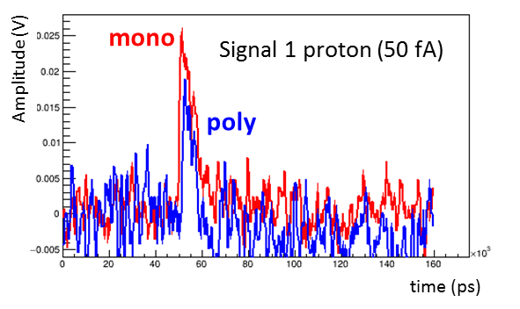


WP2 : Moniteur faisceau ARRONAX = ANR DIAMMONI (2020-2024)
J.F Muraz LPSC, JTD IJCLab Orsay 31 Mai-1er Juinhttps://indico.in2p3.fr/event/22321/timetable/?print=1&view=standard
4 sCVD = 1 cm²
Carte fille : 2 types surfaces actives diamant
1 pCVD = 4 cm²
[N Vaissière PhD thesis, CEA-LIST 2014]
40 strips
32 strips
Film Kapton 60 µm
ARRONAX faisceau de protons 65 MeV
GANIL faisceau de carbones (95 MeV/u)
single
sCVD
4 pCVD = 16 cm²
160 voies => électronique intégrée
R&T DIAMASIC (cf talk F. Rarbi)
pCVD
S. Curtoni et al, accepté pour publication dans NIMA 2021
https://arxiv.org/abs/2105.05053

Slide 15




WP2: Moniteur faisceau hadronthérapie Clarys-UFT - ANR DIAMMONI
LPSC
Protons 68 MeV
32 voies de lecture
Matrice 4 diamants
sCVD + elec FE
hodoscope
Set-up 2 diamants
hodoscope
Test ARRONAX Juillet 2021
Validation matrice diamant + préampli LPSC
Préamplificateurs
P. Everaere
P. Everaere
C. Hoarau et al 2021 JINST 16 T04005
Hodoscope faisceau
S. Curtoni PhD http://www.theses.fr/2020GRALY045
S. Curtoni et al, accepté pour publication dans NIM A
https://arxiv.org/abs/2105.05053

Slide 16




WP2 : Moniteur faisceau ARRONAX = ANR DIAMMONI (2020-2024)
« pulse counting » ou « train counting » + « train stamp »
Diamants sCVD
Test ARRONAX Juillet 2021
Protons 68 MeV
2 ACQ indépendantes
QDC LPSC
Oscilloscope
Chambre d’ionisation
Mesure l’intensité pulsée
Collimateurs
3mm et 2 mm de diamètre
Diamants
Film Gafchromic
Cage de Faraday
Mesure de l’intensité
continue

Slide 17









WP2 : Moniteur faisceau ARRONAX = ANR DIAMMONI (2020-2024)
Diamants sCVD
Capacité de comptage bunch par bunch à basse intensité en 2020
Capacité de comptage dans les trains à haute intensité en 2021
P. Everaere
Analyse par soft des waveforms
R. Molle
Volts-secondes
Amplitude (V)
(ps)
Tension(en V)
Diamant SANS préampli
Loi de Poisson de paramètre λ =1.4 => ~ 6pA mesuré sur diamant
au
Capacités de comptage bunch par bunch en mode faisceau pulsé pour différentes intensités
Amplitude (V)
Temps (µs)
Temps ( µs)
Mesure avec QDC développé au LPSC
I = 10nA, dt = 10µs, dit = 1s
au
A.U
(ps)
Amplitude (V)
au
(ps)
<I>_{beam} valeurs indiquées = valeurs déduites de celles mesurée sur Faraday cup en amont et
<I>_{beam} > <I>_{mesuré diamant} car on échantillonne une partie du faisceau
Temps ( µs)

Slide 18

WP2 : Moniteur faisceau ARRONAX = ANR DIAMMONI (2020-2024)
Diamants sCVD
Capacité de comptage bunch par bunch à basse intensité en 2020
Capacité de comptage dans les trains à haute intensité en 2021
P. Everaere
R. Molle
Amplitude (V)
Amplitude (V)
Diamant SANS préampli
(ps)
au
Loi de Poisson de paramètre λ =1.4 => ~ 6pA mesuré sur diamant
Capacités de comptage bunch par bunch en mode faisceau pulsé pour différentes intensités
I = 19µA
dt = 10µs
Amplitude (V)
au
(ps)
Amplitude (V)
au
Temps ( µs)
(ps)
<I>_{beam} valeurs indiquées = valeurs déduites de celles mesurée sur Faraday cup en amont et
<I>_{beam} > <I>_{mesuré diamant} car on échantillonne une partie du faisceau

Slide 19
WP2 : Moniteur faisceau ARRONAX = ANR DIAMMONI (2020-2024)
Bilan 2020-2021 :
premiers test à ARRONAX hodoscope diamant + préamplis discrets :
=> mesures temps / position OK
QDC « train counting » à haute intensité OK
Objectifs fin 2021 :
fin 2021 : carte DFC opérationnelle (résoudre pb de bruit)
début R&D « pulse counting » faible intensité mode continu ou pulsé
étude linéarité de la réponse des diamants en fonction intensité faisceau sur modèle DIAMTECH-WP1 @ ESRF (amincissement ?)
Objectifs 2022 :
2nd prototype QDC « train counting » + version ASIC à haute intensité

Slide 20








WP3 : Conception d’un télescope monolithique diamant
σ/µ = 1.6%
σ/µ = 1.5%
FF A=86, E=86 MeV
FF A=98, E=100 MeV
FF A=98, E=90 MeV
σ=9.5 ps
ML Gallin-Martel et al, Front. Phys., 20 September 2021 | https://doi.org/10.3389/fphy.2021.732730

Slide 21
WP3 : Conception d’un télescope monolithique diamant
ML Gallin-Martel et al, Front. Phys., 20 September 2021 | https://doi.org/10.3389/fphy.2021.732730

Slide 22


WP3 : Conception d’un télescope monolithique diamant
.V²

Slide 23




WP3 : Conception d’un télescope monolithique diamant
TYL France Japon + JSPS
Alpha particle detection done at KEK ….
… and LPSC
With ²⁴¹Am
5.5 MeV
.V²
PN Junction from NIMS
Neutron detection + short range particle detection
NIMS, KEK ➔ pn (PIN) junction device formation by n- and p-type doping with high quality device processing combined with KEK radiation sensing technologies.
High quality pin structure will be formed to detect alpha and beta particles with intrinsic electric field.
DiamFab Institut Néel ➔ CVD process of a high quality epitaxial diamond layer with a good-controlled boron doping concentration

Slide 24






WP3 : Conception d’un télescope monolithique diamant
SRIM simulations for α particles
First simple design scheme
Alpha particle range in diamond : 11.8 µm
A. Portier
2021 printemps 1er proto, 2nd en cours de fabrication
Etching process
The start-up DiamFab from Institut Néel is in charge of the epitaxial growth.

Slide 25
WP3 : Conception d’un télescope monolithique diamant
Développement d’un faisceau d’électrons résolu en temps (ToF eBIC)
eBIC = electron Beam Induce Current - Institut Néel
Caractérisation 2D des détecteurs
Etude des mobilités des porteurs de charges (E,T)
A. Portier
A. Portier et al, oral présentation MRS 21, NDNC 21 (juin et sept)
Rédaction publication en cours pour soumission dans Applied Physics Letters fin 2021
Outil d’étude des phénomènes de polarisation dans le diamant

Slide 26
WP3 : Conception d’un télescope monolithique diamant
Bilan 2020-2021 :
1ère croissance épitaxique sur substrat après dopage couche de contact
Objectifs fin 2021
1er prototype ∆E-E sur diamant sCVD de E6
caractérisation en ToF eBIC substrats diamant – publication
Objectifs 2022 :
test 1er prototype sur banc source alpha au LPSC
2ème prototype ? Publication – soutenance thèse A. Portier

Slide 27




WP4 : Système de mesure de temps de vol pour FIPPS
ML Gallin-Martel et al, Front. Phys., 20 September 2021 | https://doi.org/10.3389/fphy.2021.732730
Tests diamants (sCVD,pCVD et DOI !) + SiC

Slide 28




WP4 : Système de mesure de temps de vol pour FIPPS
2020 : conception support 1 diamant avec cible d’uranium déposée sur la feuille de zirconium
Défis technologiques validés
  conception support dans des matériaux permettant de diminuer la contamination du signal par du bruit de fond résultant de l’interaction des neutrons avec le support
  rendre les contacts électriques opérationnels (collaboration LPSC service détecteur et instrumentation - Institut Néel Grenoble plateforme NanoFab)
2020 : premières mesures en TOF sur expérience FIPPS à l’ILL : observation signaux fragments de fission et particules alpha
Réalisation technique = Service Détecteur Instrumentation du LPSC et plateforme NanoFab de l’Institut Néel Grenoble
Configuration (a)
=
Différentes configurations
Résultats 2020
Observation des signaux induits par les passage des fragments de fission sur le diamant
ILL shut down 2022 !
Configuration (b)
Objectifs 2023
Détection en coïncidence
Diamant 2
Diamant 1
Cible

Slide 29
Conclusion
DIAMTECH a permis depuis janvier 2020 :
1ers prototypes de développements de détecteurs diamant innovants (tous les WP + hodoscopes faisceaux en physique médicale pour monitorage hadronthérapie)
Développement d’une chaîne d’électronique de lecture adaptée pour la lecture de signaux rapides (hodoscope Clarys UFT hadronthérapie) et l’intégration de charges (WP1 et WP2 mode B) en composants discrets
Développement d’une électronique intégrée CMOS 130 nm en cours (voir DIAMASIC F. Rarbi)
Mise en œuvre d’un système de caractérisation original et novateur des échantillons diamants : le TOF-eBIC (WP3) en liaison avec l’Institut Néel pour R&D détecteur et approfondissement connaissances en physique fondamentale des matériaux diamant
Obtention ANR-DIAMMONI en 2020 (WP2 LPSC SUBATECH ARRONAX) monitorage faisceaux pulsés dans un environnement hautement radiatif avec des capacités de comptage avérées de la particule unique au train de particules

Slide 30
Publications
1 “X-ray Beam Induced Current analysis of CVD diamond detectors in the perspective of a beam tagging hodoscope development for hadrontherapy on-line monitoring”
M.-L. Gallin-Martel, S. Curtoni, S. Marcatili, L. Abbassi, A. Bes, G. Bosson, J. Collot, T. Crozes, D. Dauvergne, W. De Nolf, M. Fontana, L. Gallin-Martel, A. Ghimouz, J.-Y. Hostachy, A. Lacoste, J. Morse, J.-F. Motte, J.-F. Muraz, F. Rarbi, O. Rossetto, M. Salomé, E. Testa, M. Yamouni, Diamond & Related Materials (2020) 108236, https://doi.org/10.1016/j.diamond.2020.108236
2 “RF pulse amplifier for CVD-diamond particle detectors”,
C. Hoarau, G. Bosson, J.-L. Bouly, S. Curtoni, D. Dauvergne P. Everaere, M.-L. Gallin-Martel, S. Marcatili, J.-F. Muraz, A. Portier and N. Rosuel, JINST16 (2021) pp. T04005. https://doi.org/10.1088/1748-0221/16/04/T04005
3 “Performance of CVD diamond detectors for single ion beam-tagging applications in hadrontherapy monitoring”
S. Curtoni, M.-L. Gallin-Martel, L. Abbassi, A. Bes, G. Bosson, J. Collot, T. Crozes, D. Dauvergne, W. De Nolf, P. Everaere, L. Gallin-Martel, A. Ghimouz, F. Haddadd, J.-Y. Hostachy, C. Koumeird, A. Lacoste, S. Marcatili, V. Métivier, J. Morse, J.-F. Motte, J.-F. Muraz, F. Poirier, F. E. Rarbi, O. Rossetto, M. Salomé, N. Servagent, E. Testa, M. Yamouni
Accepté pour publication dans Nuclear Inst. and Methods in Physics Research, A, 2021, https://arxiv.org/abs/2105.05053
4 “Characterization of diamond and silicon carbide detectors with fission fragments “
M. L. Gallin-Martel, Y. H. Kim, L. Abbassi, A. Bes, C. Boiano, S. Brambilla, J. Collot, G. 1 Colombi, T. Crozes, S. Curtoni, D. Dauvergne, C. Destouches, F. Donatini, L. Gallin-Martel, O. Ghouini, J. Y. Hostachy, Ł. W. Iskra, M. Jastrzab, G. Kessedjian, U. Köster, A. Lacoste, A. Lyoussi, S. Marcatili, J. F. Motte, J. F. Muraz, T. Nowak, L. Ottaviani, J. Pernot, A. Portier, W. Rahajandraibe, M. Ramdhane, M. Rydygier, C. Sage1, A. 5 Tchoualack, L. Tribouilloy, M. Yamouni
Front. Phys., 20 September 2021 https://doi.org/10.3389/fphy.2021.732730

Slide 31
Présentations dans les workshops et les conférences
Santé @ LabEx, Lyon 2019, «Diamond detector for in-vivo dosimetry in synchrotron radiotherapy », Poster https://sante-at-labex.sciencesconf.org/resource/page/id/3 N. Rosuel
Journée des LARD (Laboratoires Associés de Radiophysique et de Dosimétrie), Clermont-Ferrand 2019, «Dosimètre diamant pour la radiothérapie par rayonnement synchrotron », présentation orale N. Rosuel
CLARA, Lyon 2019, «Diamond detector for in-vivo dosimetry in synchrotron radiotherapy », poster N. Rosuel
AG du LabEx PRIMES, Lyon 2019, «Synchrotron radiation therapy monitoring with diamond detectors », présentation orale N. Rosuel
Journée MI2B-SFPM, Nantes 2019, «Développement d'un détecteur diamant pour la radiothérapie par micro-faisceaux synchrotron (MRT) », présentation orale N. Rosuel
Séminaire doctorant, Grenoble 2020, «Développement d'un détecteur diamant pour la radiothérapie par micro-faisceaux synchrotron (MRT) », présentation orale N. Rosuel
Journée d’étude moniteurs faisceaux et contrôle en ligne des applications bio médicales organisée par le Labex Primes GDR MI2B Lyon, https://indico.in2p3.fr/event/21869/contributions/85778/ 1er septembre 2020, «Développement d’un détecteur diamant pour la radiothérapie par micro-faisceaux synchrotron (MRT) » , présentation orale N. Rosuel
Journée d’étude moniteurs faisceaux et contrôle en ligne des applications bio médicales organisée par le Labex Primes GDR MI2B Lyon, https://indico.in2p3.fr/event/21869/ 1er septembre 2020, «Développement de moniteurs faisceaux en technologie diamant pour le monitorage de radiothérapies innovantes : hadronthérapie et thérapies flash » présentation orale ML Gallin Martel
AG LabEx, Lyon, 2020, «Développement d'un détecteur diamant pour la radiothérapie par micro-faisceaux synchrotron (MRT)», présentation orale N. Rosuel

Slide 32
Présentations dans les workshops et les conférences
Very High Energy Electron Radiotherapy Workshop (VHEE2020), 5-7 octobre 2020 CERN "Diamond-based detector development for pulsed beam monitoring for medical applications” présentation orale ML Gallin-Martel https://indico.cern.ch/event/939012/
Journées GDR MI2B ARCHADE 2020 https://lpsc-indico.in2p3.fr/event/2534/overview 10 novembre 2020,” Etiquetage spatio-temporel et monitorage de faisceaux pulsés : applications en hadronthérapie et thérapies « flash »” présentation orale ML Gallin-Martel
Conférence 2021 Virtual MRS Spring Meeting & Exhibit, «Time of Flight Measurement Using Electron Beam Induced Current on a Single Crystal Diamond Detector », Avril 2021, présentation orale A. Portier,
Journées Techniques Détecteurs IN2P3 de la détection à la conception IJClab 31 mai – 1er Juin « Montage de détecteurs diamant » https://indico.in2p3.fr/event/22321/, présentation orale J.F Muraz
International Conference on New Diamond and Nano Carbons Juin 2021,«Time of Flight Measurement Using Electron Beam Induced Current on a Single Crystal Diamond Detector », présentation orale A. Portier, Silver Oral Award
International Conference on New Diamond and Nano Carbons Juin 2021,«Diamond-based detector development for pulsed beam monitoring for medical applications », présentation orale ML Gallin-Martel
AAPM, Aout 2021, Online 2021, «Online Control of Micro-Beam Synchrotron Radiation Therapy Using Micro-Stripped Diamond Detectors », poster Interactif N. Rosuel
31st International Conference on Diamond and Carbon Materials, Septembre 2021,«Transient time measurement using electron beam induced current on a single crystal diamond », présentation orale A. Portier
FRPT (Flash Radiotherapy and Particle Therapy) Vienne décembre 2021, « Micro-stripped diamond detectors for online control of micro-beam synchrotron radiation therapy », Présentation Orale N. Rosuel
10.
11.
12.
13.
14.
15.
16.
17.
18.

Slide 33




Molle Robin
Le développement de l’outil CoMatSrim
Méthode des éléments finis
Géométrie du détecteur
Résolution de l’équation de Poisson
$$∆V\left(\vec{r}\right)+\frac{ρ\left(\vec{r}\right)}{ε_{0}ε_{r}}=0$$
Simulation de l’interaction des ions avec le diamant en 3D
Import des données
Programmes de calculs :
        Dérive de charges
        Evaluation des signaux temporels
        Collecte de charges
Notes:
Le modèle géométrique sur comsol : diamant strippé sur chaques faces.
Cube d’air pour continuité
Maillage trop grossier au début => pas de dérive calculable.
Maillage plus fin après

Slide 34



Molle Robin
Collecte de charges
Signal d’électrons pour des particules non traversantes de 5,6 MeV

